Slide 1


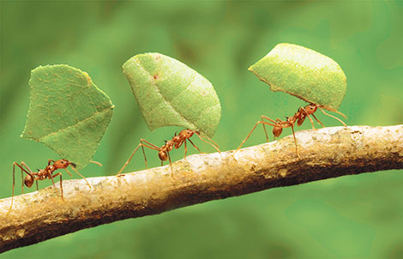
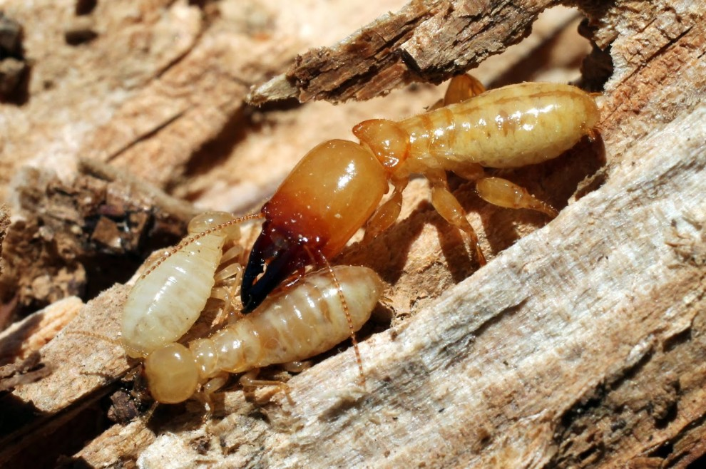


Con gì bé tí
Đi lại từng đàn
Kiếm được mồi ngon
Cùng tha về tổ
Là con gì?
Con gì ăn gỗ cả ngày
Chuyên môn đục phá giường này tủ kia?
Là con gì?

Slide 2

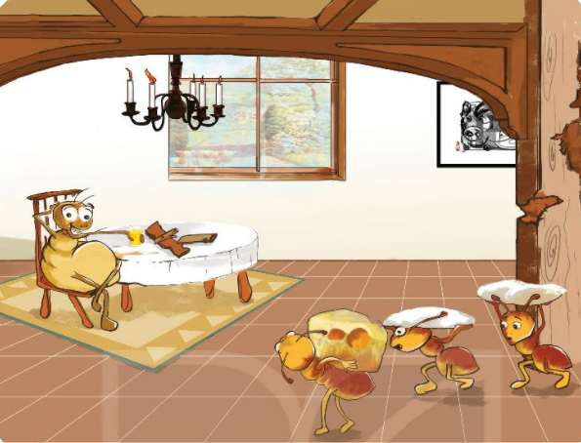



- Nam Hương -

Slide 3
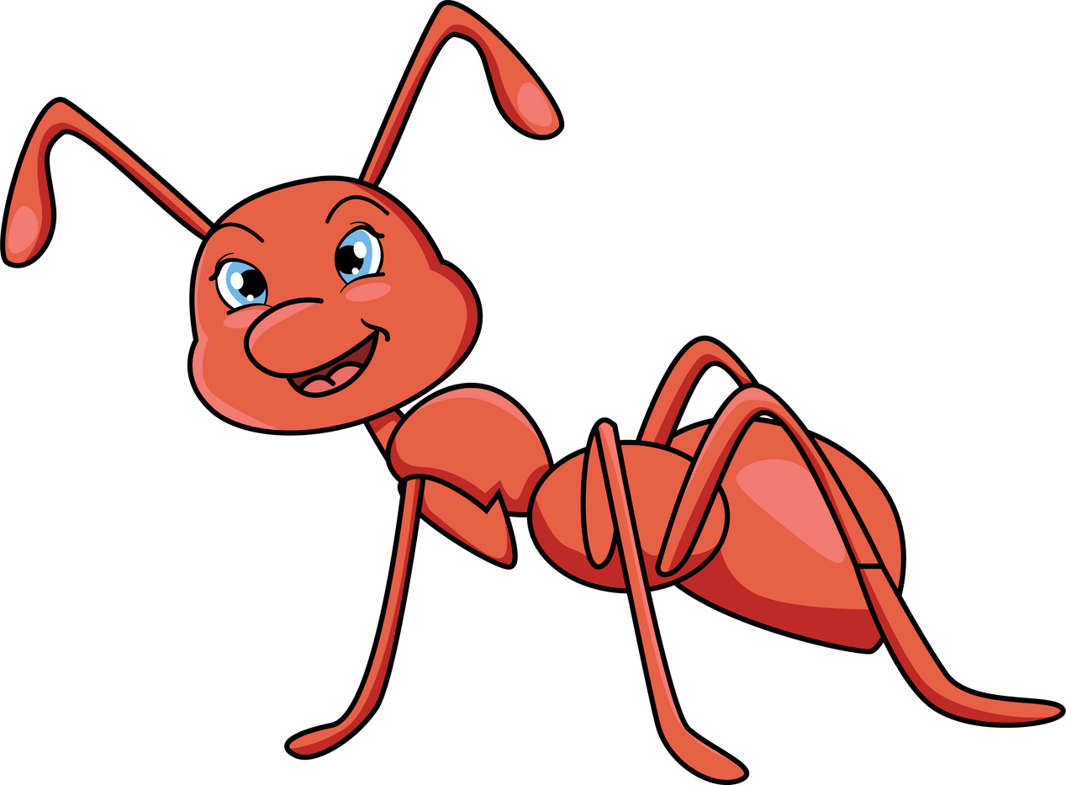
Con mối trong nhà trông ra
Thấy một đàn kiến đang tha cái mồi
Mối gọi bảo: “Kiến ở các chú
Tội tình gì lao khổ lắm thay!
Làm ăn tìm kiếm khắp ngày
Mà sao thân thể vẫn gầy thế kia
Chúng ta đây chẳng hề khó nhọc
Mà ồ ề béo trục béo tròn
Ở ăn ghế chéo bàn tròn
Nhà cao cửa rộng, tủ hòm thiếu đâu?”
Kiến rằng: “Trên địa cầu muôn loại
Hễ có làm thì mới có ăn
Sinh tồn là cuộc khó khăn
Vì đàn vì tổ nên thân gầy gò
Các anh chẳng vun thu xứ sở
Cứ đục vào chỗ ở mà xơi
Đục cho rỗng hết mọi nơi
Nhà kia đổ xuống đi đời các anh”

Slide 4
PHIẾU HỌC TẬP SỐ 1 (Hoạt động cá nhân - Thời gian:2 phút)
Tác giả | Tác phẩm
Tên: Tuổi: Quê quán: Thể loại sáng tác: Sáng tác tiêu biểu: | - Thể loại: - Xuất xứ - Ngôi kể: - PTBĐ: - Bố cục:

Slide 5
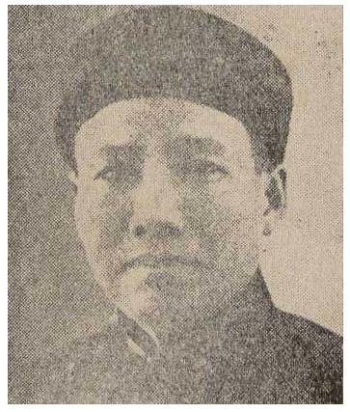


2. Tác giả
- Nam Hương (1899- 1960)
- Quê: Hà Nội
- Sáng tác nhiều thơ ngụ ngôn và thơ thiếu nhi
- Các tác phẩm chính: Ngụ ngôn mới, Gương thế sự, Tập thơ ngụ ngôn...

Slide 6
- Xuất xứ: trích trong Tuyển tập văn học dân gian Việt Nam, tập III do Nguyễn Cừ - Phan Trọng Thương biên soạn và tuyển chọn. Xuất bản tại NXB Giáo dục năm 1999, tr. 805. - -- Thể loại: truyện ngụ ngôn,
PTBĐ: tự sự kết hợp biểu cảm
- Bố cục: 2 phần

Slide 7
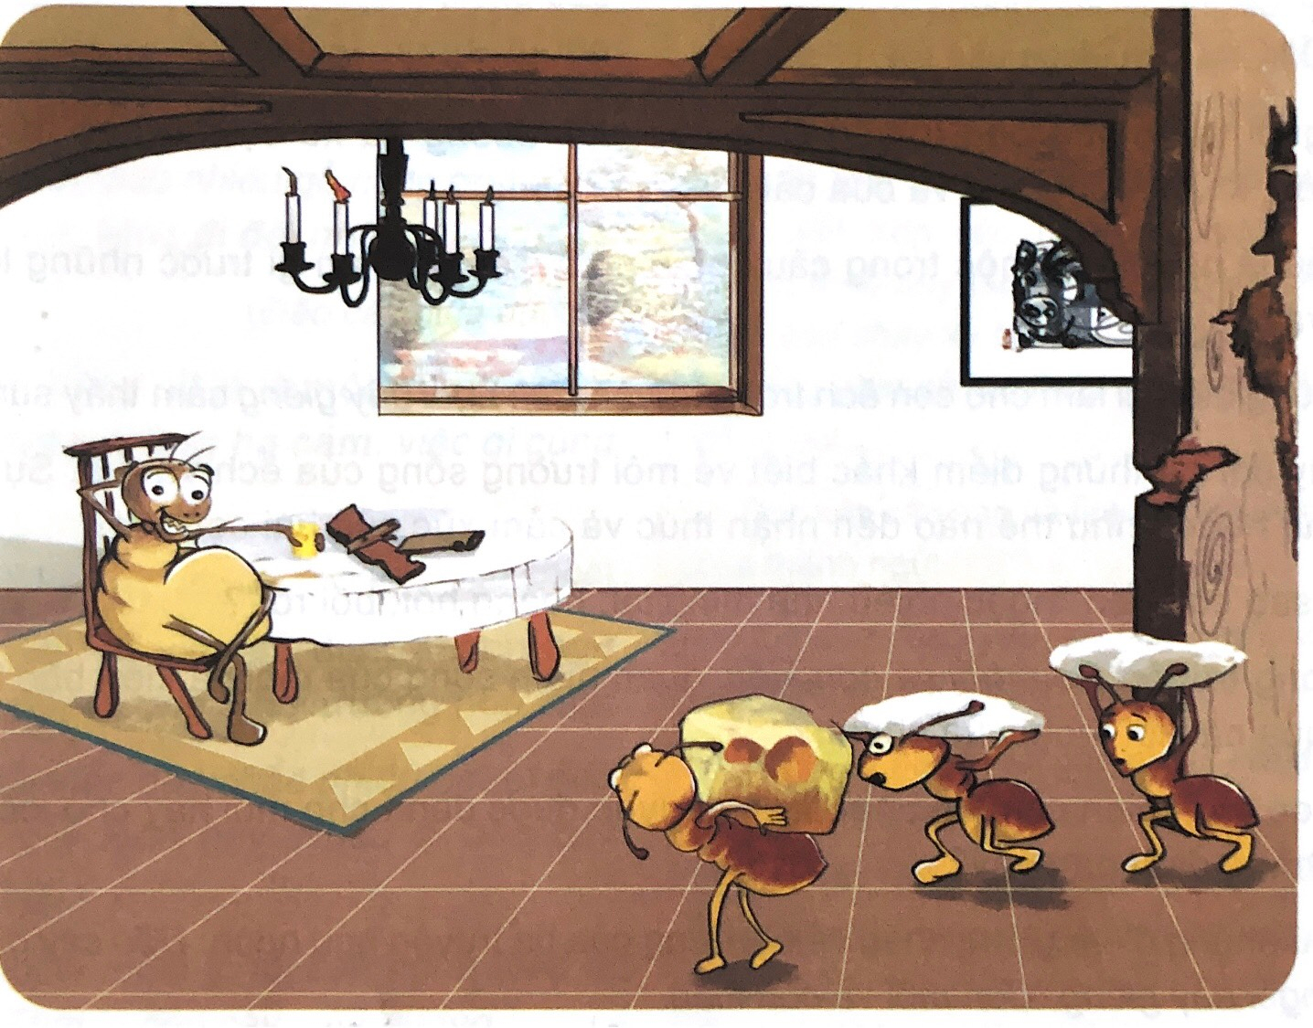

Văn bản thông qua cuộc hội thoại giữa hai con vật là kiến và mối để nói lên sự đối lập giữa lối sống của hai bộ phận con người trong xã hội hiện nay. Trong khi mối không muốn lao động, chỉ biết hưởng thụ trước mắt, nghĩ đến bản thân, thì kiến không ngại vất vả, chăm chỉ lao động, biết lo xa, sống có trách nhiệm với cộng đồng. Qua đó, câu chuyện khẳng định rằng chỉ có chăm chỉ cần cù làm lụng cuộc sống mới có thể ấm êm, bền vững.

Slide 8
Hoạt động cá nhân: Thời gian 3 phút Tìm một số yếu tố truyện ngụ ngôn trong văn bản: Con kiến và con mối
- Đề tài:
- Tình huống:
-Cốt truyện:
- Nhân vật:
- Chủ đề:

Slide 9
Hoạt động cặp đôi (thời gian: 5 phút)
Nêu quan niệm sống của kiến và mối, kết quả và rút ra bài học:
Nhân vật | Mối Kiến | Kiến
quan niệm sống
Kết quả
Bài học

Slide 10
Hoạt động cặp đôi (thời gian: 3 phút)
Nêu quan niệm sống của kiến và mối, kết quả và rút ra bài học:
Nhân vật | Mối | Kiến
quan niệm sống | Không muốn lao động, sợ vất vả. Chỉ biết hưởng thụ trước mắt, chỉ biết nghĩ đến bản thân: | Không ngại vất vả, chăm chỉ lao động. Biết lo xa, sống có trách nhiệm vì cộng đồng
Kết quả | nhà đổ xuống → “Đi đời các anh” → NT nhân hóa | Cuộc sống no đủ, hạnh phúc
Bài học

Slide 11
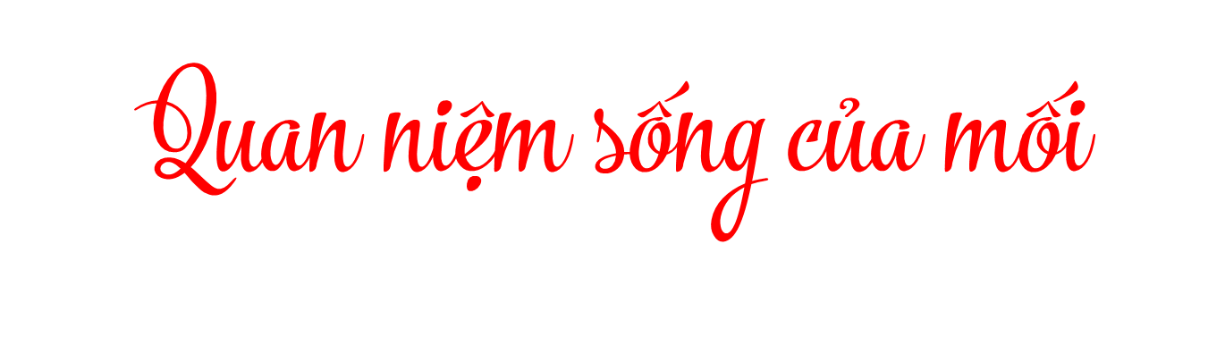
Không muốn lao động, sợ vất vả
+ Ngồi trong nhà nhìn ra ngoài
+ Ngồi tựa lưng trên chiếc ghế chéo, bên bàn tròn
+ Lười vận động nên cơ thể béo mập và chậm chạp
+ Nói với kiến: Kiến ơi các chú/ Tội tình gì lao khổ lắm thay!
→ NT nhân hóa

Slide 12
Chỉ biết hưởng thụ trước mắt, chỉ biết nghĩ đến bản thân:
+ Ăn no béo trục, béo tròn
+ Chỉ biết an hưởng nhà cao cửa rộng,tủ hòm
+ Không nhận ra đó chỉ là cuộc sống đó là tạm bợ → không được dài lâu

Slide 13

Không muốn lao động, sợ vất vả
Chỉ biết hưởng thụ trước mắt, chỉ biết nghĩ đến bản thân:
Hậu quả: nhà đổ xuống → “Đi đời các anh” → NT nhân hóa

Slide 14
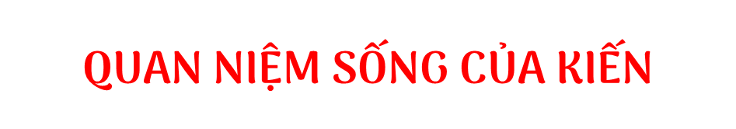


Không ngại vất vả, chăm chỉ lao động
+ Sẵn sàng ra ngoài làm việc, dù vất vả, khiến cơ thể gầy gò
+ Ý thức: Hễ có làm thì mới có ăn
Biết lo xa, sống có trách nhiệm vì cộng đồng
+ “Sinh tồn là cuộc khó khăn” → chủ động, chuẩn bị kĩ cho tương lai
+ Quan tâm đến mọi người “địa cầu muôn loại”
+ Ý thức: “Vì đàn vì tổ, vun thu xứ sở”

Slide 15

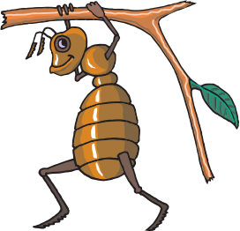
Không ngại vất vả, chăm chỉ lao động
Biết lo xa, sống có trách nhiệm vì cộng đồng
Cuộc sống no đủ, hạnh phúc

Slide 16
Hoạt động nhóm (thời gian: 5 phút)
Trình bày quan niệm sống của mối và kiến:
Nhân vật | Mối Kiến | Kiến
Quan niệm sống | Không muốn lao động, sợ vất vả. Chỉ biết hưởng thụ trước mắt, chỉ biết nghĩ đến bản thân: | Không ngại vất vả, chăm chỉ lao động. Biết lo xa, sống có trách nhiệm vì cộng đồng
Kết quả | nhà đổ xuống → “Đi đời các anh” | Cuộc sống no đủ, hạnh phúc
Bài học | Sống ích kỉ, chỉ biết nghĩ cho bản thân, chỉ biết hưởng thụ mà không lao động thì cuộc sống tốt đẹp trước mắt sẽ không được bền lâu. | Trách nhiệm của mọi người đối với cộng đồng, dân tộc, đất nước. Phải biết yêu thương, biết “vì đàn vì tổ, vun thu xứ sở”.

Slide 17
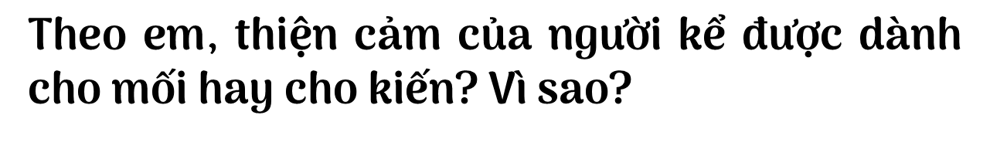

Chăm chỉ > < lười biếng
→ Sự đối lập của 2 bộ phận con người trong XH

Slide 18


………………………………………………………………………………………………………………………………………………………………………………………………………………………………………………

Slide 19
Sống ích kỉ, chỉ biết
nghĩ cho bản thân, chỉ biết hưởng thụ mà không lao động thì cuộc sống tốt đẹp trước mắt sẽ không được bền lâu
Trách nhiệm của mọi người đối với cộng đồng, dân tộc, đất nước. Phải biết yêu thương, biết “vì đàn vì tổ, vun thu xứ sở”

Slide 20
BÀI TẬP 1. Chọn đáp án đúng
Câu 1. Dòng nào sau đây nêu không đúng quan niệm sống của mối.
A. Muốn lao động, không sợ vất vả.
B. Chỉ biết hưởng thụ trước mắt.
C. Chỉ nghĩ đến bản thân (nên tầm nhìn thiển cận).
D. Ăn no béo trục béo tròn.
Câu 2. Dòng nào sau đây nêu đúng quan niệm sống của kiến.
A. Không muốn lao động, sợ vất vả.
B. Chỉ biết hưởng thụ trước mắt, chỉ nghĩ đến bản thân (nên tầm nhìn thiển cận).
C. Không ngại vất vả, chăm chỉ lao động, biết lo xa, sống có trách nhiệm với cộng đồng.
D. Ăn no béo trục béo tròn, ngồi ở trong nhà nhìn ra ngoài.

Slide 21
BÀI TẬP 1. Chọn đáp án đúng
Câu 1. Dòng nào sau đây nêu không đúng quan niệm sống của mối.
A. Muốn lao động, không sợ vất vả.
B. Chỉ biết hưởng thụ trước mắt.
C. Chỉ nghĩ đến bản thân (nên tầm nhìn thiển cận).
D. Ăn no béo trục béo tròn.
Câu 2. Dòng nào sau đây nêu đúng quan niệm sống của kiến.
A. Không muốn lao động, sợ vất vả.
B. Chỉ biết hưởng thụ trước mắt, chỉ nghĩ đến bản thân (nên tầm nhìn thiển cận).
C. Không ngại vất vả, chăm chỉ lao động, biết lo xa, sống có trách nhiệm với cộng đồng.
D. Ăn no béo trục béo tròn, ngồi ở trong nhà nhìn ra ngoài.

Slide 22
Câu 3. Đánh dấu (X) vào ô mà em cho đó là biểu hiện của nhân vật trong câu chuyện "Con mối và con kiến"
Biểu hiện | Con mối | Con kiến
+ Lười vận động nên cơ thể béo mập và chậm chạp.
+ Sẵn sàng ra ngoài làm việc, dù vất vả, khiến cơ thể gầy gò.
+ Ý thức: Hễ có làm thì mới có ăn.
+ Ngồi tựa lưng trên chiếc ghế chéo, bên chiếc bàn tròn.
+ Vì nhận thức Sinh tồn là cuộc khó khăn nên chủ động lo xa, chuẩn bị cho tương lai lâu dài, bền vững.
+ Lời nói: Tội tình gì lao khổ lắm thay!
+ Quan tâm đến trên địa cầu muôn loại (muôn loài trên địa cầu).
+ Chỉ biết an hưởng nhà cao cửa rộng, của nả đầy tủ, đầy hòm.
+ Ý thức: Vì đàn vì tổ, vun thu xứ sở.
+ Không nhận ra rằng chỉ biết sống hưởng thụ mà không lao động thì cuộc sống tốt đẹp sẽ chẳng thể được bền lâu.

Slide 23
Câu 3. Đánh dấu (X) vào ô mà em cho đó là biểu hiện của nhân vật trong câu chuyện "Con mối và con kiến"
Biểu hiện | Con mối | Con kiến
+ Lười vận động nên cơ thể béo mập và chậm chạp. | X
+ Sẵn sàng ra ngoài làm việc, dù vất vả, khiến cơ thể gầy gò. |  | X
+ Ý thức: Hễ có làm thì mới có ăn. |  | X
+ Ngồi tựa lưng trên chiếc ghế chéo, bên chiếc bàn tròn. | X
+ Vì nhận thức Sinh tồn là cuộc khó khăn nên chủ động lo xa, chuẩn bị cho tương lai lâu dài, bền vững. |  | X
+ Lời nói: Tội tình gì lao khổ lắm thay! | X
+ Quan tâm đến trên địa cầu muôn loại (muôn loài trên địa cầu). |  | X
+ Chỉ biết an hưởng nhà cao cửa rộng, của nả đầy tủ, đầy hòm. | X
+ Ý thức: Vì đàn vì tổ, vun thu xứ sở. |  | X
+ Không nhận ra rằng chỉ biết sống hưởng thụ mà không lao động thì cuộc sống tốt đẹp sẽ chẳng thể được bền lâu. | X

Slide 24
BÀI TẬP 2: Chỉ ra nội dung chính của từng VB và điểm chung của các bài học ngụ ngôn bằng cách hoàn thành bảng sau:
So sánh | Nội dung
Nội dung chính yếu của từng VB: | + "Đẽo cày giữa đường":………………………………….
 | + "Ếch ngồi đáy giếng": …………………………………...
 | + "Con mối và con kiến":………………………………….
Điểm chung của các bài học: | …..

Slide 25
So sánh | Nội dung
Nội dung chính yếu của từng VB: | + "Đẽo cày giữa đường": khuyên nhủ con người cần phải có hiểu biết và chính kiến, không được mù quáng.
 | + "Ếch ngồi đáy giếng": Phê phán thói huênh hoang, khuyên nhủ con người phải cố gắng mở rộng tầm hiểu biết, không được chủ quan, kiêu ngạo.
 | + "Con mối và con kiến": Phê phán thói không làm mà hưởng, đục khoét tài sản, công lao của người khác. Khuyên nhủ con người nên chăm chỉ làm lụng, tích lũy.
Điểm chung của các văn bản | Đều là những kinh nghiệm quý báu, những đạo lí làm người đúng đắn mà mỗi cá nhân cần học hỏi khi sống trong xã hội.

Slide 26




BÍ MẬT TRONG HỘP QUÀ

Slide 27











Văn bản Con mối và con kiến thuộc thể loại truyện gì?
Truyện ngụ ngôn
Được thưởng 5.000 đồng
Quay lại

Slide 28


Tác giả đã sử dụng BPNT gì trong hai câu thơ:
“Mối gọi bảo: Kiến ơi các chú”
“Nhà kia đổ xuống đi đời các anh”
BPNT Nhân hóa
10 ĐIỂM
Quay lại

Slide 29


“Chúng ta đây chẳng hề khó nhọc
Mà ồ ề béo trục béo tròn”
Là câu thơ miêu tả con mối hay con kiến?
Con Mối
9 Điểm
Quay lại

Slide 30


Quan niệm sống của kiến trong bài thơ là gì?
Có làm thì mới có ăn, vì cộng đồng
Được chỉ định 1 bạn trả lời câu hỏi tiếp theo
Quay lại

Slide 31


Đọc thuộc lòng bài thơ
9 điểm
Quay lại

Slide 32
Viết một đoạn văn ngắn từ 5-7 câu nêu suy nghĩ của em về bài học rút ra từ văn bản “Con mối và con kiến”.

Slide 33
Bảng kiểm
Đánh giá kĩ năng viết đoạn văn
STT | Tiêu chí | Đạt | Chưa đạt
1 | Đảm bảo hình thức đoạn văn với dung lượng khoảng 5 - 7 câu.
2 | Đoạn văn: Trình bày được đặc điểm của loài cây hoặc loài hoa.
3 | Lí lẽ dẫn chứng thuyết phục.
4 | Đoạn văn đảm bảo tính liên kết giữa các câu trong đoạn văn.
5 | Đoạn văn đảm bảo về yêu cầu về chính tả, cách sử dụng từ ngữ, ngữ pháp.

